Slide 1
Notes:
DISTINGUER NOM ET VERBE – Le mot dans la phrase
Leçon 9 : « La porte » et « elle porte » (1)
NB : Attention ! Dans cette leçon, il faut se défendre d’ajouter déterminant ou pronom sujet, il faut énoncer les mots sèchement. Sinon, les élèves auraient trop d’indices et leur posture de recherche serait biaisée.
Certaines diapositives ont été dupliquées afin de scinder le commentaire du mode présentateur en deux parties lorsque le propos est long. Cela vous permettra de poursuivre vos explications de manière plus fluide.

Slide 2
Notes:
PHASE 1 : Enrôlement
◆ « Qu’est-ce que nous dit un nom ? Qu’est-ce que nous dit un verbe ? »
Réponse attendue : Les noms disent ce qu’on voit, les verbes disent ce qui se passe.
◆ Annoncer : « Aujourd’hui, nous allons continuer à réfléchir à ce qu’est un nom et ce qu’est un verbe. »

Slide 3
Notes:
PHASE 2 : Classement et observation. Le contexte de la phrase
◆ « Voici deux mots : porte et ferme. »
Annoncer : « Nous allons faire un classement. »
◆ Demander : « Porte, c’est un nom ou un verbe ? Dans quelle colonne je dois le mettre ? Et ferme ? »
Réponse attendue : Certains élèves voient des noms, d’autres voient des verbes.

Slide 4
Notes:
◆ « Je vous donne une aide en mettant ces mots dans des phrases. »
◆ Faire constater que porte présente les deux fois la même suite de lettres, comme ferme.
◆ Demander : « Maintenant, est-ce que vous savez dans quelle colonne je dois mettre ces phrases ? »
Noter les propositions et dire : « La classe y reviendra. »

Slide 5
Notes:
◆ « Cherchez pourquoi le mot porte, avec la même suite de lettres, est placé dans la colonne "Nom" et dans la colonne "Verbe". Posez-vous la même question pour le mot ferme. »
Réponse possible : Une « porte » et une « ferme » sont des choses.
« La fille porte », « le garçon ferme », c’est ce qu’ils font, ce qui se passe. Ce n’est pas pareil.

Slide 6
Notes:
◆ Expliquer : « Pour savoir si un mot est un nom ou un verbe, on peut se demander s’il dit une chose qu’on voit ou s’il dit ce qui se passe. Mais on a parfois besoin de regarder aussi la phrase où le mot est utilisé. Ici, c’est seulement dans la phrase qu’on comprend si porte et ferme disent des choses qu’on voit ou s’ils disent ce qui se passe. »

Slide 7
Notes:
◆ « On va appeler cette leçon "La porte" et "elle porte". Quelqu’un peut-il dire pourquoi ? »
Réponse attendue : Parce qu’on a vu que le même mot, écrit pareil, peut être un nom qui dit une chose ou une personne, ou bien peut être un verbe qui dit ce qui se passe.
◆ Annoncer : « Nous continuerons la réflexion la prochaine fois qu’on fera de la grammaire. On fera une trace écrite à ce moment-là. »

Slide 8
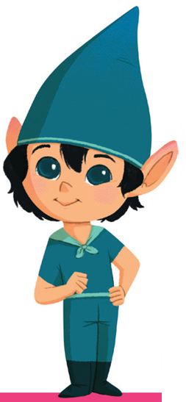
Notes:
Activités d’entrainement
Livret 3, page 3

Slide 9
Notes:
Exercice 1
Les élèves peuvent justifier en distinguant le mot qui dit une chose, une personne que l’on voit (un nom) et le mot qui dit ce qui se passe (un verbe) : « Dans la phrase a., on voit un élève » ; « Dans la phrase b., qu’est-ce qui se passe ? Il élève un escargot. On ne voit pas un élève. »

Slide 10
Notes:
(Affichage avec le mémo)
Exercice 1
Les élèves peuvent justifier en distinguant le mot qui dit une chose, une personne que l’on voit (un nom) et le mot qui dit ce qui se passe (un verbe) : « Dans la phrase a., on voit un élève » ; « Dans la phrase b., qu’est-ce qui se passe ? Il élève un escargot. On ne voit pas un élève. »

Slide 11
Notes:
Exercice 2
On peut réduire le nombre de phrases pour les élèves fragiles.

Slide 12
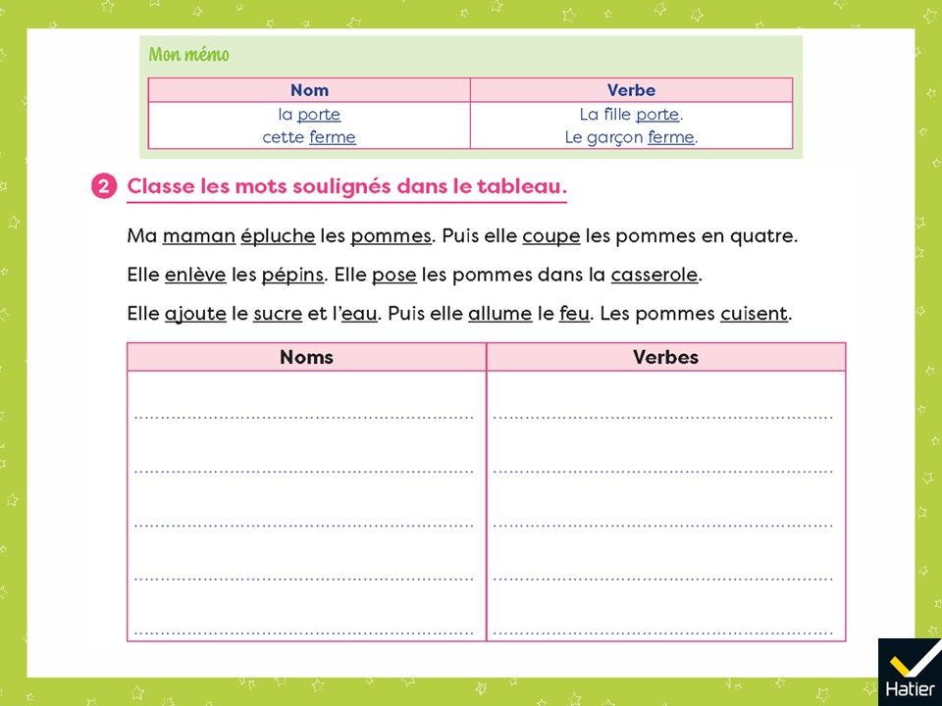
Notes:
(Affichage avec le mémo)
Exercice 2
On peut réduire le nombre de phrases pour les élèves fragiles.

Slide 13
Notes:
Exercice 3 Dictée :
Plusieurs portes
Choisir une modalité de la dictée parmi celles proposées dans l’introduction du Guide.

Slide 14
Notes:
(Affichage avec le mémo)
Exercice 3 Dictée :
Plusieurs portes
Choisir une modalité de la dictée parmi celles proposées dans l’introduction du Guide.

